Slide 1

Biyomedikal Mühendisliğinin Temelleri
Dr. Öğr. Üyesi Ümran ŞEKER ERTUĞRUL
Hafta 8

Slide 2
Tıbbi Görüntülemeye Giriş

Slide 3
Ders İçeriği
Tıbbi görüntü türleri
BT, MR, Ultrason, PET temel prensipleri
Sayısal görüntü kavramı

Slide 4
Tıbbi Görüntü Türleri
Radyografik görüntüleme (X-Işını)
Bilgisayarlı Tomografi (BT / CT)
Manyetik Rezonans Görüntüleme (MR / MRI)
Ultrasonografi (USG)
PET (Pozitron Emisyon Tomografisi)
SPECT (Tek Foton Emisyon BT)
Optik görüntüleme
Hibrit görüntüleme sistemleri

Slide 5
BT, MR, Ultrason, PET Temel Prensipleri
Bilgisayarlı Tomografi (BT / CT):
X-ışınlarının zayıflatılması (attenuation) esasına dayanır.
Farklı dokular X-ışınlarını farklı oranlarda soğurur.
X-ışını tüpü hasta etrafında döner.
Dedektörler geçen ışını ölçer.
Bilgisayar kesitsel (2B) ve hacimsel (3B) görüntü oluşturur.
Yüksek uzaysal çözünürlük sağlar.
İyonlaştırıcı radyasyon etkisi vardır.

Slide 6
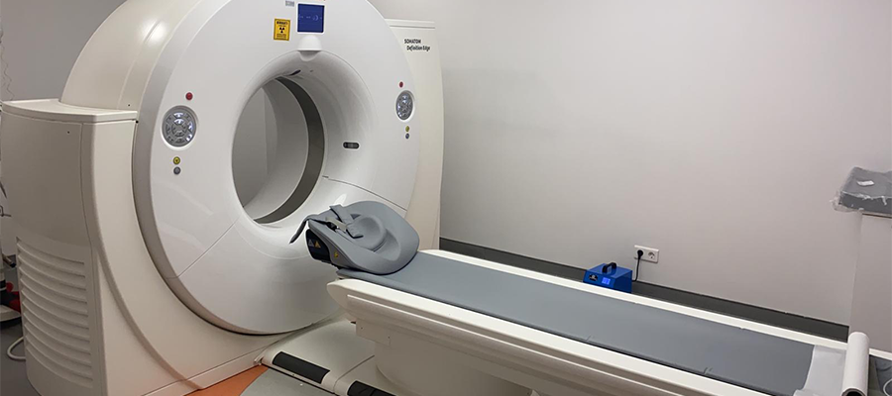
Şekil 1. BT cihazı [1]

Slide 7
Manyetik Rezonans Görüntüleme (MR / MRI):
Güçlü manyetik alan + radyo frekans (RF) darbeleri içerir.
Hidrojen protonlarının davranışı ölçülür.
Protonlar manyetik alana hizalanır.
RF darbesi ile uyarılır.
Protonlar eski haline dönerken sinyal yayar.
Bu sinyal görüntüye dönüştürülür.
Yumuşak dokular çok iyi ayırt edilir.
Radyasyon yoktur.
Yüksek yumuşak doku kontrastı vardır.
Maliyetlidir
Uzun çekim süresi içerir.

Slide 8
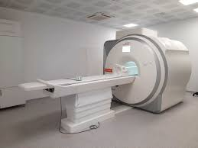
Şekil 2. MR cihazı [2]

Slide 9
Ultrasonografi (USG):
Yüksek frekanslı ses dalgalarının yansımasıdır.
Akustik empedans farkları kullanılır.
Prob ses dalgası gönderir.
Dalgalar dokulardan yansır.
Geri dönüş süresine göre görüntü oluşur.
Gerçek zamanlıdır.
Güvenli ve taşınabilirdir.

Slide 10
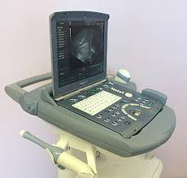
Şekil 3. Ultrason cihazı [3]

Slide 11
Pozitron Emisyon Tomografisi (PET):
Radyoaktif izleyiciler (tracer) kullanılır.
Metabolik ve fonksiyonel aktivite görüntülenir.
Radyoaktif madde vücuda verilir.
Karşılıklı iki gama fotonu algılanır.
Aktivite haritası oluşturulur.
Anatomik detay sınırlıdır.
Kanser ve beyin metabolizması için kullanılır.
Radyasyon içerir.
Düşük uzaysal çözünürlük sağlar.

Slide 12
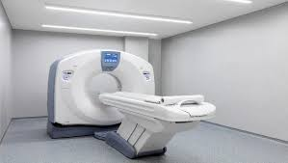
Şekil 4. PET cihazı [4]

Slide 13
Karşılaştırma Tablosu
Modalite | Fiziksel İlke | Radyasyon | Görüntü Türü
BT | X-ışını soğurulması | Var | Yapısal
MR | Manyetik alan + RF | Yok | Yapısal
USG | Ses dalgası yansıması | Yok | Yapısal
PET | Radyoaktif bozunma | Var | Fonksiyonel

Slide 14
Sayısal Görüntü Kavramı
Sayısal görüntü,
Sürekli (analog) bir görüntünün,
örnekleme ve nicemleme işlemleriyle
bilgisayarın işleyebileceği sayısal forma dönüştürülmüş halidir.

Slide 15
Piksel (Pixel) kavramı:
Sayısal görüntü, piksel adı verilen küçük karelerden oluşur.
Her piksel:
Konum bilgisi (x, y)
Yoğunluk değeri taşır.
Tıbbi görüntüler genellikle gri seviye görüntülerdir.

Slide 16
Çözünürlük türleri:
a) Uzaysal (Spatial) çözünürlük:
Görüntüdeki en küçük ayırt edilebilir detaydır.
Piksel sayısı ve piksel boyutuna bağlıdır.
Örnek: 512 × 512 BT görüntüsü

Slide 17
b) Yoğunluk (Gri seviye) çözünürlüğü:
Bir pikselin alabileceği farklı gri seviye sayısıdır.
Bit derinliği ile ifade edilir.
Örnekler:
8 bit → 256 seviye
12 bit → 4096 seviye
16 bit → 65536 seviye
Tıbbi görüntülerde genelde 12–16 bit kullanılır.

Slide 18
Örnekleme (Sampling):
Uzayın kesikli hale getirilmesidir.
Görüntünün kaç piksele bölündüğü incelenir.

Slide 19
Nicemleme (Quantization):
Sürekli yoğunluk değerlerinin sınırlı seviyelere yuvarlanmasıdır.
Bit sayısı ile ilişkilidir.
Düşük nicemleme, kontrast kaybına sebep olur.

Slide 20
Sayısal Görüntü Türleri
Gri seviye görüntü:
Her piksel tek bir değer taşır.
BT, MR, USG, PET vb.
Renkli görüntü:
RGB veya sahte renk (False color)
PET ve ısı haritalarında sık kullanılır.

Slide 21
Voksel (Voxel) kavramı:
3B görüntülerde pikselin karşılığıdır.
Hacim elemanı: BT ve MR’da kesitlerin üst üste gelmesiyle oluşur.

Slide 22
Tıbbi Görüntü Formatları
Sayısal görüntüler dosya olarak saklanır.
En yaygın format: DICOM (Piksel + hasta bilgisi + çekim parametrelerini içerir.)

Slide 23
Özet
Sayısal görüntü = Piksel matrisi
Piksel → Yoğunluk bilgisi
Çözünürlük → Uzaysal + yoğunluk
Örnekleme → Piksel sayısı
Nicemleme → Bit sayısı
3B görüntü → Voksel

Slide 24
Kaynaklar
[1] https://hsmradyoloji.com/384-kesit-bt/
[2] https://norom.gazi.edu.tr/view/page/296003/mock-mr
[3] https://www.mumcu.com/ultrason-nedir/
[4] https://www.florence.com.tr/guncel-saglik/pet-ct

Slide 25
Dinlediğiniz için teşekkürler!
Bir sonraki derste görüşmek üzere.

